Slide 1

Извлекаем смысл из данных о ТБ: система регистрации и отчетности, сбор данных для анализа эпидемиологической ситуации по ТБ и оценка эффективности противотуберкулезных мер.
Notes:
Thanks to the organizers of this conference for inviting me to speak
I will talk about TB management during covid pandemic, using WHO recommendations and experiences in Norway.
Dear colleagues,
It is a great pleasure to meet with TB colleagues working in Murmansk.
I’ve known Dr Svetlana Pesnova for many years, and perhaps met several of you before.

Slide 2
Глобальные вызовы
Программы по борьбе с туберкулезом содержат много данных, требующих большой работы
Качество данных не всегда высокое
Данные часто не используются местными службами здравоохранения, а отправляются на более высокие уровни без обратной связи.
Поскольку в повседневный сбор данных мало верят, метод оценки стал более важным при планировании и отслеживании прогресса. Но оценки неопределенны и могут вводить в заблуждение.
Важно улучшить качество и использование рутинных данных!

Slide 3

Извлекаем смысл из данных о ТБ : история
Подход разрабатывался Международным союзом по борьбе с туберкулезом и болезнями легких в рамках программы по борьбе с туберкулезом в Зимбабве в течение нескольких лет с 2009 по 2015 год, так как система регистрации и отчетности распространялись на всю страну.
Руководство разработано и апробировано в 3 районах 2012-13 гг.
Курсы Союза по борьбе с туберкулезом в Африке с 2015-2018 гг.
Глобальные конференции Союза: аспирантские курсы, 2015-2019 гг.
Статья 2019 в IJTLD
Аналогичный курс в Архангельске 2012 г.

Slide 4
Основной подход к осмыслению данных о ТБ
Местный медицинский персонал, начиная с уровня учреждения, обучается составлению таблиц, анализу и использованию своих рутинных данных о ТБ для осуществления менеджмента
Это необходимо делать каждый квартал
Подход используется на встречах по оценке эффективности
Определяет области со значениями индикатора ниже ожидаемых результатов == это слабое место программы?
Способствует обсуждению на местном уровне с согласованием действий, которые необходимо предпринять
Впоследствии мероприятия меняются
Что должно улучшиться
Управление пациентами и программами
Качество данных! И качество здравоохранения!

Slide 5
Определения
  Табулирование данных означает перевод выбранных чисел из квартальных отчетов в аналитические таблицы.
  Для облегчения анализа данных
  Также данные могут быть представлены в виде графиков
  Анализ данных - это процесс разделения / разбиения данных
  Делается для того, чтобы лучше понять смысл и значение

Slide 6
Анализ данных о туберкулезе
Избранные показатели за один конкретный квартал или год по сравнению с ожидаемыми результатами
Тренды: изменения с течением времени - ежеквартально или ежегодно
Последний квартал (или год) самый важный
Различия между областями

Slide 7
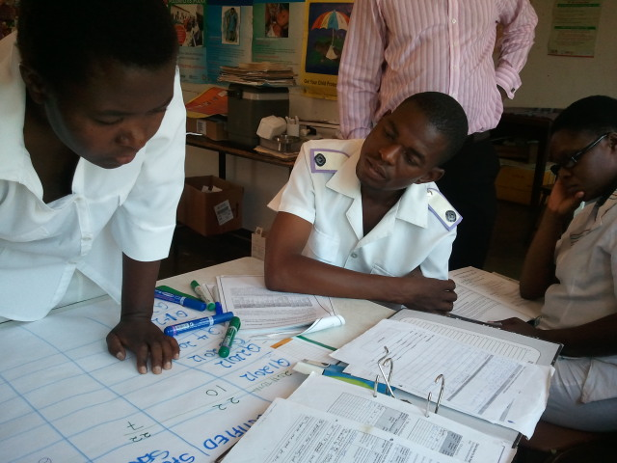
Основные инструменты регистрации и отчетности
УЧРЕЖДЕНИЕ:
Бланк запроса на анализ мокроты
Регистр случаев предполагаемого туберкулеза
Карта лечения
Регистр по лечебному учреждению
Форма ежеквартального отчета
Район:
Районный туберкулезный регистр
Лабораторный регистр
Ежеквартальные отчеты района о выявлении случаев и результатах лечения
Форма запроса лекарств

Slide 8
Индикаторы, ожидаемые значения и возможные причины несовпадения полученных значений и ожидаемых результатов

Slide 9
Помните об основах: задачи борьбы с туберкулезом
  Снизить распространение путем:
  Ранней диагностики
  Эффективного лечения
  (Инфекционных больных)
  Отсутствие создания лекарственной устойчивости
Notes:
Translated into NTP managers tasks – objectives:
DOTS strategy etc

Slide 10
Индикаторы (I)
ПРЕДПОЛАГАЕМЫЕ СЛУЧАИ ТУБЕРКУЛЕЗА
Индикатор №1: Предполагаемые случаи туберкулеза на 100 000 населения
Индикатор №2: Уровень позитивности % среди предполагаемых случаев туберкулеза с лабораторными результатами:
Индикатор №3: Уровень регистрации на 100 00; весь ТБ
Индикатор №4: Уровень заболеваемости на 100 000; новые бактериологически подтвержденные случаи туберкулеза
Индикатор №5: Доля новых случаев туберкулеза легких без результатов анализа мокроты у пациентов 5 лет и выше

Slide 11
Индикаторы (II)
ТБ-ВИЧ:
Индикатор 6:% больных туберкулезом с известным результатом ВИЧ
Индикатор 7:% ВИЧ-положительных случаев ТБ
Индикатор 8:% ВИЧ-положительных случаев ТБ, получающих ХПТ
Индикатор 9:% ВИЧ-положительных случаев ТБ, получающих АРВТ
DOT:
Индикатор 10:% пациентов с ТБ, получающих лечение под наблюдением медицинского работника или обученного наблюдателя в сообществе (включая обученного члена семьи)

Slide 12
Индикаторы(III)
Лечение
Индикатор №11 и 12: Доля всех случаев успешно излеченного туберкулеза:
Индикатор №13: Доля всех случаев неуспешного лечения туберкулеза:
Индикатор №14: Доля всех случаев туберкулеза, потерянных для последующего наблюдения:
Индикатор №15: Доля умерших от всех случаев туберкулеза:
Индикатор №16: Доля всех не оцененных случаев туберкулеза, (включая перевод в другое место и тех, чей исход лечения неизвестен):
Препараты:
Индикатор 17: Запасы препаратов помесячно
ЛУ-ТБ:
Индикатор 18: % ранее пролеченных случаев ТБ с анализом мокроты на устойчивость к рифампицину

Slide 13
Пример Индикаторы: количество больных туберкулезом на 100 000 человек.
Indicator | Ожид. величина | Возможные объяснения отклонений (низкое качество данных актуально по всем индикаторам)
 |  | Ниже ожид. | Выше ожид.
Больные ТБ на 100 000 населения | Сравнить со след. уровнем* | Ограниченный доступ к учреждениям Пациенты обращаются за помощью в другое место Персонал использует (слишком) строгие критерии для определения предполагаемого туберкулеза Расчетная численность обслуживаемого населения слишком высока Больные туберкулезом, умершие или погибшие до начала лечения, не регистрируются. Пациенты с положительными лабораторными тестами не включаются в регистр ТБ, пациенты с клиническим диагнозом не регистрируются или не начинают лечение Действительно низкий уровень туберкулеза | Диагностические критерии (слишком) открыты, например, на основе рентгенографии грудной клетки (избыточный диагноз) Обращаются за помощью больные ТБ из другой территории обслуживания Расчетная численность обслуживаемого населения слишком низкая Сотрудники лаборатории считали отрицательные слайды положительными (ложноположительные) Действительно высокий уровень туберкулез
*Not defined as % but values obviously/clearly higher or lower
than the average so that it raises questions what could be the explanation

Slide 14
Пример индикатора:% ВИЧ + на АРТ
 | Ожидаемое значение | Возможные объяснения отклонений (низкое качество данных актуально по всем индикаторам)
 |  | Ниже ожид. | Выше ожид.
 | 100% | Персонал не обучен и не имеет наставников по назначению пациентов на АРВТ Персонал не регистрирует АРВТ в регистре Пациенты предпочитают откладывать начало АРВТ Центр не аккредитован для назначения пациентов на АРВТ | Неточная запись и неточная отчетность (низкое качество данных)

Slide 15
Величины индикаторов отличаются от ожидаемых результатом
  Значения могут отличаться от ожидаемых результатов.
  Либо выше, либо ниже
  Низкое качество данных может быть одной из основных причин
  Данные следует проверять на качество
  Причина (-ы) величин индикаторов, оказавшихся ниже ожидаемых результатов
  Пробел / Вызов?
  Необходимо действовать!
  Иногда это вне контроля клиники или района - не следует демотивировать персонал

Slide 16
Уровень учреждения – в России – район

Slide 17
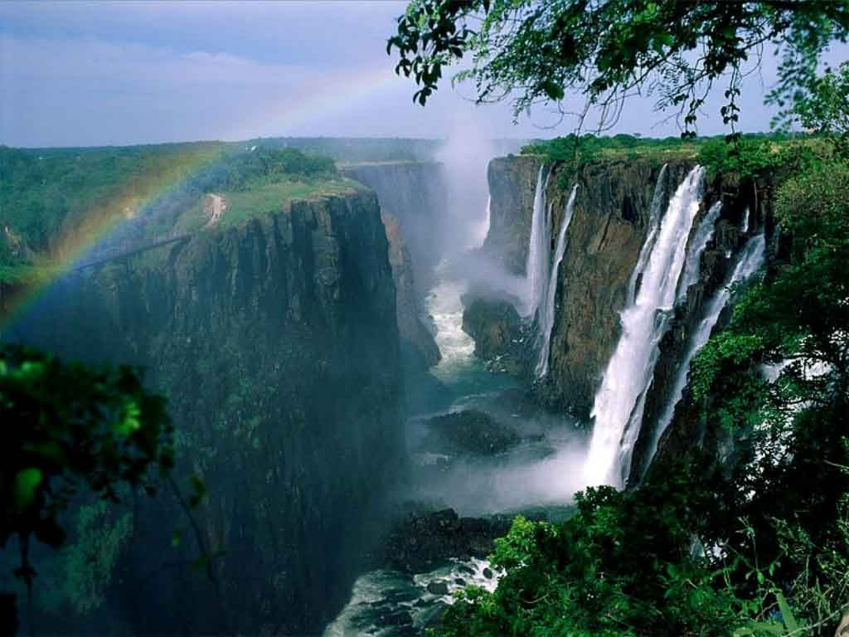
Outline
Victoria Falls – Matebeleland North

Slide 18
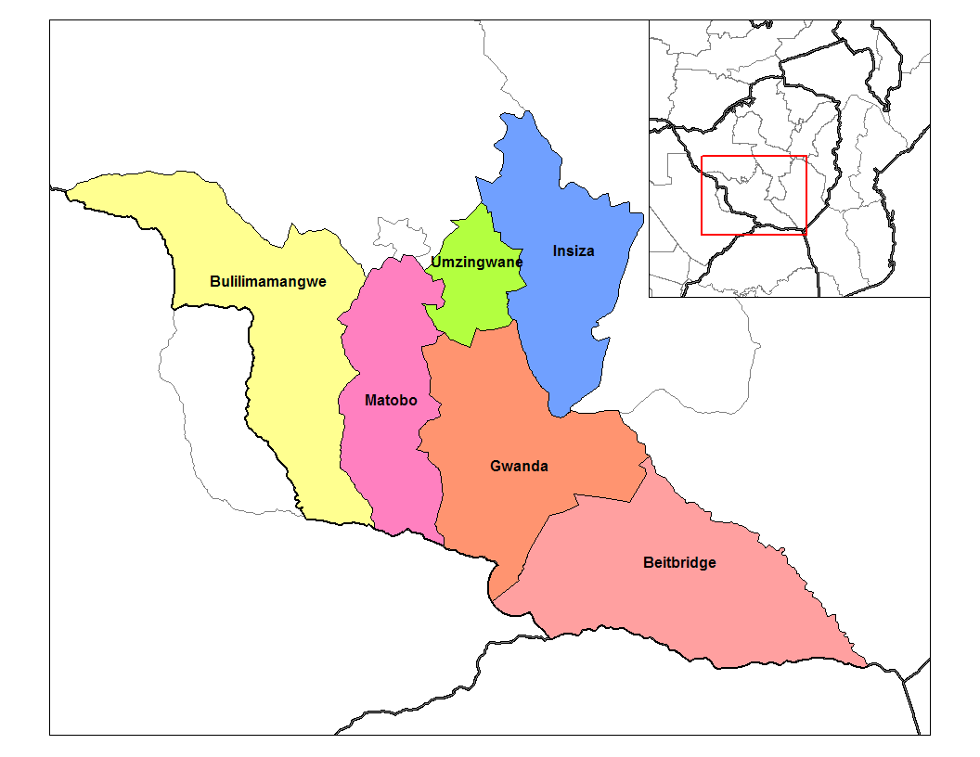
Zimbabwe, Matebeleland South Province: districts

Slide 19
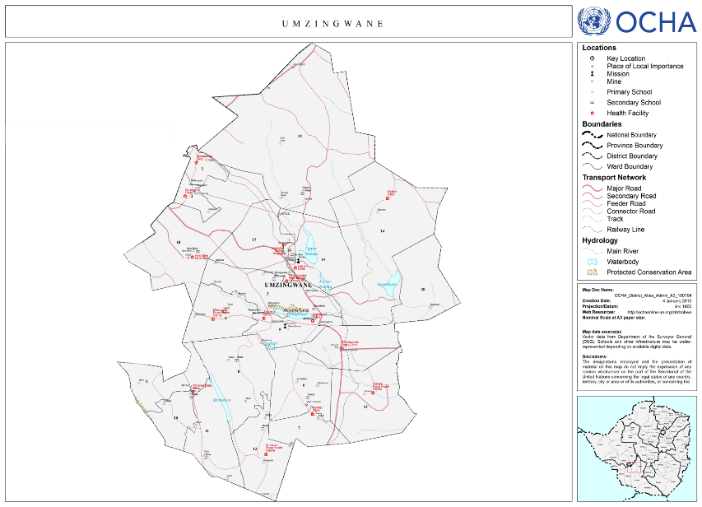

Umzingwane district, facilities and populations
Pop 64,899
Zimbili RHC 4426
Ntshamathe RHC 3425
Mpsini RHC 3534
Mzingwane RHC 3941
Nhlangano RHC 3701
Esigodini District Hosp 3443
Mbizingwe RHC 3080
Esibomvu RHC 5243
Habane RHC 3436
How-mine clinic 5165
Mbalambala Army clinic 2165
Mdlandlandlela 4669
Irisvale RHC 1529
Nswazi Clinic 6594
Kumbudzi RHC 3436
Courtesy: Mr Siziba, NTP

Slide 20
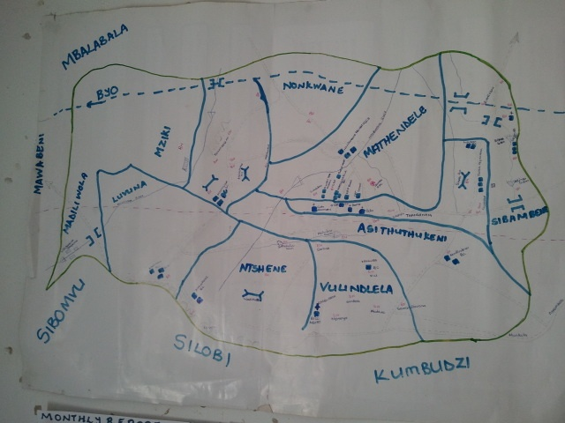
Nswazi clinic: catchment area and population 6,594

Slide 21
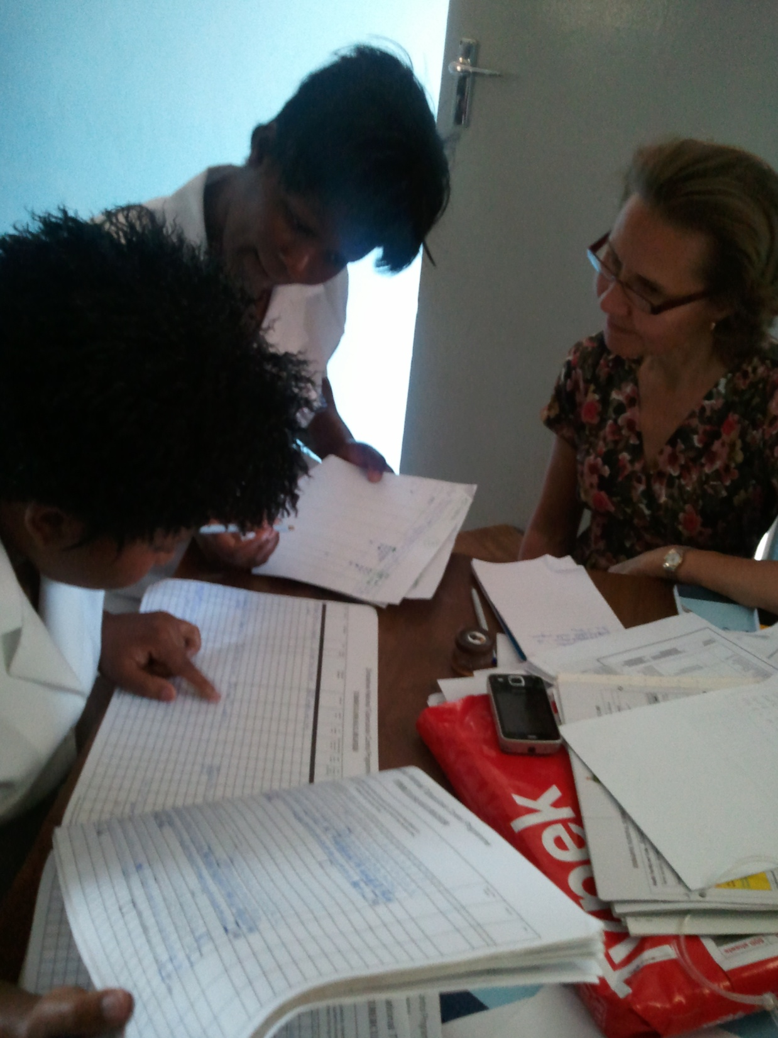
Табуляция и анализ данных:
Супервайзер выполняет перед визитом
И с персоналом учреждения во время его посещения
Персонал учреждения ежеквартально участвует в совещаниях по оценке эффективности

Slide 22
И тренды, и типы - заполненная таблица - Как разобраться в данных?
 | Бактериологически подтвержденный туберкулез легких | Клинически диагностированный туберкулез легких | Внелегочный туберкулез: | Все ранее пролеченные случаи | Прочее | Всего
1. кв 2019 | 2 | 4 | 1 | 2 | 0 | 9
2. кв 2019 | 1 | 3 | 1 | 1 | 0 | 6
3. кв 2019 | 3 | 4 | 2 | 0 | 0 | 9
4. кв 2019 | 2 | 4 | 1 | 2 | 0 | 9
Весь 2019 | 8 | 15 | 5 | 5 | 0 | 33
1. кв 2020 | 4 | 8 | 2 | 4 | 0 | 18
2. кв 2020 | 6 | 12 | 3 | 6 | 0 | 27

Slide 23
Как разобраться в данных?
- Первое - оценка итогов
Таблица 8: Случаи туберкулеза, зарегистрированные в учреждении 2. квартал 2020 г.
 | Всего
Посл. квартал: 2.кв 2020 | 27

Slide 24
Разбивка по типу туберкулеза: таблица
 | Бактериологически подтвержденный туберкулез легких | Клинически диагностированный туберкулез легких | Внелегочный туберкулез: | Все ранее пролеченные случаи | Прочее | Всего
2.кв 2020 | 6 | 12 | 3 | 6 | 0 | 27

Slide 25
Разбивка по кварталам - временные тренды
 | Всего
1.кв 2019 | 9
2. кв 2019 | 6
3. кв 2019 | 9
4. кв 2019 | 9
Весь 2019 | 33
1. кв 2020 | 18
2. кв 2020 | 27

Slide 26
таблица – или цифра– ясность?
 | Всего
1.кв 2019 | 9
2. кв 2019 | 6
3. кв 2019 | 9
4. кв 2019 | 9
Весь 2019 | 33
1. кв 2020 | 18
2. кв 2020 | 27

Slide 27
И тренды, и типы - заполненная таблица - Как разобраться в данных?
 | Бактериологически подтвержденный туберкулез легких | Клинически диагностированный туберкулез легких | Внелегочный туберкулез: | Все ранее пролеченные случаи | Прочее | Всего
1. кв 2019 | 2 | 4 | 1 | 2 | 0 | 9
2. кв 2019 | 1 | 3 | 1 | 1 | 0 | 6
3. кв 2019 | 3 | 4 | 2 | 0 | 0 | 9
4. кв 2019 | 2 | 4 | 1 | 2 | 0 | 9
Весь 2019 | 8 | 15 | 5 | 5 | 0 | 33
1. кв 2020 | 4 | 8 | 2 | 4 | 0 | 18
2. кв 2020 | 6 | 12 | 3 | 6 | 0 | 27

Slide 28
Общая тенденция уже известна: тренд по типу пациентов?
 | Новые случаи: Бактериологически подтвержденный туберкулез легких | Новые случаи: Клинически диагностированный туберкулез легких | Новые случаи: Внелегочный туберкулез: | Все ранее пролеченные случаи | Прочее | Всего
1.+кв 2019 | 3 | 7 | 2 | 3 | 0 | 15
1.+кв 2020 | 10 | 20 | 5 | 10 | 0 | 45
% рост: (кол-во 2020 минус 2019)/ 2019 *100 | ((10-3)/3)*100= 233% | 186% | 150% | 233% | 0 | 200%

Slide 29
Busy table : how to make sense of data?
клиника | Обнаруженные случаи предпол. ТБ | Обслужив. население 2012 | уровень: Скрининг предполагаемых случаев ТБ с помощью микроскопии/100,000
A | 48 | 3,140 | 1,529
B | 73 | 2,361 | 3,092
C | 84 | 5,505 | 1,526
D | 47 | 6,049 | 777
E | 59 | 8,774 | 672
F | 52 | 2,717 | 1,914
G | 44 | 5,420 | 812
H | 52 | 7,765 | 670
I | 83 | 2,223 | 3,734
J | 77 | 2,874 | 2,679
K | 83 | 6,483 | 1,280
L | 76 | 3,140 | 2,420
M | 115 | 4,513 | 2,548
N | 59 | 3,200 | 1,844
больница | 183
всего | 1,135 | 64,164 | 1,769

Slide 31
Facility level data start:

Slide 32
Таблица 6. Предполагаемые случаи ТБ по кварталам 2012-2013 на учреждение
Период | Кол-во выявленных случаев | Количество пациентов, чей анализ мокроты отправлен в лабораторию | Количество пациентов с результатом простой микроскопии, Xpert или посева | Количество пациентов с положительным результатом простой микроскопии, Xpert или посева | Количество пациентов с результатами теста на ВИЧ | Количество пациентов с положительным результатом теста на ВИЧ
1.кв 2012 | 20 | 14 | 12 | 2 | 18 | 8
2кв 2012 | 10 | 10 | 8 | 1 | 8 | 0
3 кв 2012 | 28 | 26 | 26 | 0 | 22 | 16
4 кв 2012 | 28 | 28 | 28 | 2 | 26 | 22
весь 2012 | 86 | 78 | 74 | 5 | 74 | 46
1 кв 2013 | 24 | 22 | 20 | 4 | 22 | 12
2 кв 2013 | 28 | 28 | 26 | 6 | 26 | 10

Slide 33
Расчеты
Индикатор #1: Кол-во предполагаемых случаев на100 000:
2012: 86/14000 x 100 000 = 614. Район: 1700.
1+2q 2013: 52, практический такой же уровень как в 2012
Заключение: это все еще проблема, слишком мало предполагаемых случаев!
Индикатор #2: Процент с положительным бактериологическим тестом 2012: 5/74 x 100 = 7%, район: 9%
1+2quarter 2013: 10/46 = 22%,
Заключение: это проблема с момента обнаружения очень высокого процента в 2013 г.

Slide 34
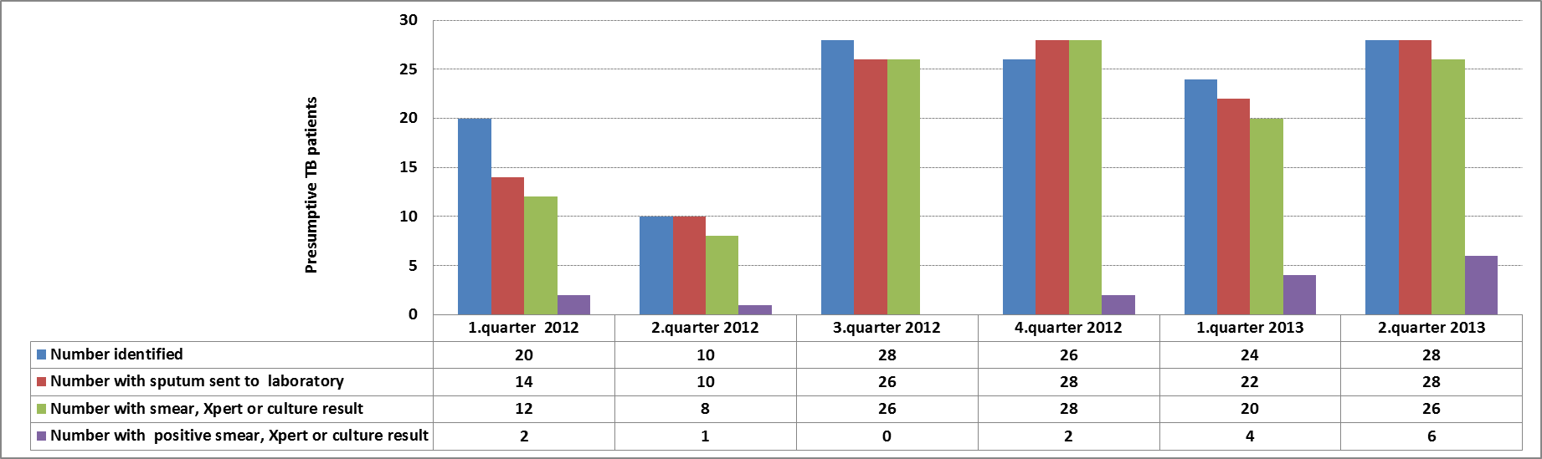
Рисунок 2 Настенная диаграмма: Предполагаемые случаи ТБ

Slide 35
Таблица 10: Случаи туберкулеза, зарегистрированные по кварталам и категориям пациентов, а также новые пациенты с легочным ТБ в возрасте 5 лет и старше: общие и без результатов мазка, 2012-2013 гг. по кварталам
10 | Новые случаи бактериологически подтвержденного легочногоТБ | Новые случаи клинически диагностированного легочногоТБ | Новые случаи внелегочного ТБ | Все ранее леченные случаи | Прочее | Всего | Среди всех
 |  |  |  |  |  |  | Новые пациенты с легочным ТБ пяти лет и старше | Новые пациенты с легочным ТБ в возрасте 5 лет и старше без результатов мазка
1 кв 2012 | 2 | 4 | 1 | 2 | 0 | 9 | 6 | 0
2кв 2012 | 1 | 3 | 1 | 1 | 0 | 6 | 4 | 0
3кв 2012 | 3 | 4 | 2 | 0 | 0 | 9 | 7 | 0
4кв 2012 | 2 | 4 | 1 | 2 | 0 | 9 | 6 | 0
весь 2012 | 8 | 15 | 5 | 5 | 0 | 33 | 23 | 0
1кв 2013 | 4 | 8 | 2 | 4 | 0 | 18 | 12 | 1
2кв 2013 | 6 | 12 | 3 | 6 | 0 | 27 | 20 | 0

Slide 36
Расчеты
Индикатор #3: Уровень всех случаев ТБ
2012: 33/14000=236, район: 310. По учреждению немного ниже
2013 1+2 кв: 45, вдвое больше по сравнению с пред. годом
Заключение: это больше не вызов
Индикатор #4: Уровень новых бактериологически подтвержденных случаев
2012: 8/14000 = 57/100 000, район: 157 (провинция; 333)
2013 1+2 кв: 10, более чем в 2 раза по сравнению с пред. годом
(if will bесли будет 20 за весь год: 20/14000= 143/100 000
Заключение: возможно, это больше не вызов

Slide 37
Будьте осторожны при анализе небольших чисел!
Можно ли использовать числа, уровни и проценты, чтобы сказать, что один набор данных отличается от другого? Увеличивается со временем, больше, чем в другой области, и т. д. - даже если величины совсем маленькие?
В исследованиях разница должна быть «статистически значимой», то есть более чем случайной, чтобы утверждать, что существует реальная разница.
Чтобы рассчитать «доверительные интервалы», используйте бесплатный непатентованный инструмент (например, OpenEpi или R).
Если доверительные интервалы не перекрываются, разница значима.
Важно помнить об этом ограничении
НО: даже если результаты не являются статистически значимыми, они могут быть значимыми и полезными для общественного здравоохранения.
Давайте использовать здравый смысл!

Slide 38
Таблица 11: Тестирование на ВИЧ, результаты ВИЧ, ХПТ и АРТ у больных ТБ по кварталам 2012-2013 гг. в учреждении
Период | Кол-во зарегистрированных пациентов с ТБ | Кол-во пациентов с результатами тестов на ВИЧ | Кол-во пациентов с + результатами тестов на ВИЧ | Кол-во пациентов с + результатами тестов на ВИЧ на химиопрофилактике | Кол-во ВИЧ+ паицентов с ТБ на АРВТ
1кв 2012 | 19 | 17 | 15 | 13 | 12
2кв 2012 | 6 | 5 | 4 | 3 | 3
3кв 2012 | 9 | 6 | 3 | 2 | 2
4кв 2012 | 9 | 4 | 2 | 2 | 2
весь 2012 | 43 | 32 | 24 | 20 | 19
1кв 2013 | 18 | 17 | 8 | 7 | 7
2кв 2013 | 27 | 25 | 18 | 17 | 16

Slide 39
Таблица 12: Типы DOT у больных туберкулезом, зарегистрированных в 2012-2013 гг., по кварталам в учреждении (абсолютные числа)
PERIOD | Кол-во зарегистрированных паицентов с ТБ | на DOT на основе медучреждения | на DOT на основе сообщества( Работники из сообщества здравоохранения/ обученный член семьи) | Не на DOT
1кв 2012 | 9 | 1 | 7 | 1
2кв 2012 | 6 | 1 | 5 | 0
3кв 2012 | 9 | 1 | 8 | 0
4кв 2012 | 9 | 2 | 7 | 0
весь 2012 | 33 | 5 | 27 | 1
1кв 2013 | 18 | 2 | 16 | 0
2кв 2013 | 27 | 3 | 23 | 1

Slide 40
Таблица 13: Зарегистрированные результаты лечения (все формы ТБ) 2011-2012
 | Не зарегистрированные | Излечились+ завершили лечение (успешное лечение) | умерли | Потеряны для наблюдения | Неуспешное лечение | Неоценены
весь 2011 | 29 | 13 | 9 | 7 | 0 | 0
1кв 2012 | 9 | 7 | 1 | 1 | 0 | 0
2кв 2012 | 6 | 5 | 1 | 0 | 0 | 0

Slide 41
Таблица 40: Резюме сильных и слабых сторон и направлений действий округа
Сильные стороны | Слабые стороны
Все индикаторы: от 3 до 18 (Случаи ТБ, ТБ-ВИЧ, DOT, результат лечения, препараты, предполагаемые случаи МЛУ-ТБ) | Индикатор № 1: (предположительное число случаев на 100 000): меньше, чем ожидалось Индикатор № 2: процент предполагаемых случаев с положительным результатом: выше ожидаемого.
Действия по устранению выявленных слабых сторон
Действие | Ответственное лицо | Сроки
Персонал клиники должен обеспечить проведение скрининга на ТБ в амбулаторных и стационарных отделениях | Старшая Медсестра | Начать незамедлительно
Работники сообщества должны информировать население о ТБ, активно искать предполагаемые случаи ТБ и направлять их в клинику для дальнейшего обследования. | Старшая Медсестра И Техник по гигиене окружающей среды | Начало с 3 кв of 2013

Slide 42
Уровень района– в России – область
- сделайте анализ по всей территории и по районам

Slide 43
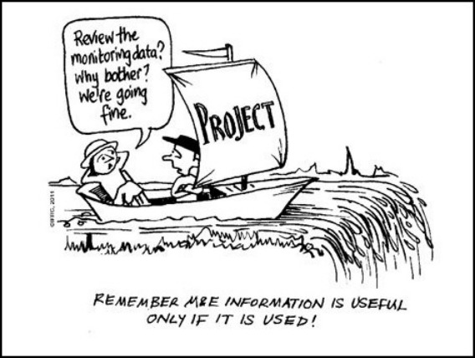
Изучаешь данные по мониторингу? Зачем волноваться? У нас все хорошо.
«ПРОЕКТ»
Помните о том, что информация о мониторинге и оценке полезна только тогда, когда используется!
Notes:
What are we most concerned about in TB control?
Increasing TB
Increasing MDR-TB – how measure: failures
Increasing failures
Increasing loss to follow-up
Increasing deaths
Increasing relapses/retraetments…
Aim: reduce transmissin
Early detection of infectious cases
Effective treatment
Without creating drug resistance.

Slide 44
Шаг 1. Составьте таблицу случаев предполагаемого туберкулеза: абсолютные числа
Период | Количество отчетов, полученных от учреждения | Количество выявленных среди предполагаемых случаев туберкулеза | Количество пациентов, чей анализ мокроты отправлен в лабораторию | Количество пациентов с результатом простой микроскопии, Xpert или посева | Число с положительным результатом простой микроскопии, Xpert или посева | Количество пациентов с результатами теста на ВИЧ | Количество пациентов с положительным результатом теста на ВИЧ
1кв 2018 | 15 | 266 | 226 | 200 | 22 | 210 | 143
2кв 2018 | 15 | 235 | 226 | 210 | 16 | 200 | 116
3кв 2018 | 15 | 373 | 347 | 328 | 19 | 332 | 194
4кв 2018 | 15 | 261 | 243 | 219 | 25 | 227 | 145
весь 2018 | 60 | 1,135 | 1,042 | 957 | 82 | 969 | 598
1кв 2019 | 15 | 199 | 187 | 172 | 13 | 175 | 93
2кв 2019 | 13 | 162 | 150 | 129 | 5 | 141 | 89
Ключевые вопросы:
1) Полностью ли заполнен ли квартальный отчет?
2)Улучшается ли выявляемость предполагаемых случаев ТБ с каждым кварталом?
Slides courtesy of RT Ncube

Slide 45
Шаг 2. Рассчитайте уровни (%)
Период | Количество выявленных предполагаемых случаев туберкулеза | % предполагаемых случаев, чей анализ мокроты отправлен в лабораторию | % предполагаемых случаев с результатом простой микроскопии, Xpert или посева | % предполагаемых случаев положительным результатом простой микроскопии, Xpert или посева | % предполагаемых случаев с результатами теста на ВИЧ | % с предполагаемых случаев положительным результатом теста на ВИЧ
1st Q 2018 | 266 | 85 % | 88 % | 11 % | 79 % | 68 %
2nd Q 2018 | 235 | 96 % | 93 % | 8 % | 85 % | 58 %
3rd Q 2018 | 373 | 93 % | 95 % | 6 % | 89 % | 58 %
4th Q 2018 | 261 | 93 % | 90 % | 11 % | 87 % | 64 %
All 2018 | 1,135 | 92 % | 92 % | 9 % | 85 % | 62 %
1st Q 2019 | 199 | 94 % | 92 % | 8 % | 88 % | 53 %
2nd Q 2019 | 162 | 93 % | 86 % | 4 % | 87 % | 63 %
Население района: 64,164
Ключевые вопросы:
1) Каков уровень предполагаемых случаев туберкулеза на 100 000 человек?
Уровень по провинции: 1,662/100,000 населения
Ответ: 1,769/ 100,000 населения
  2) Выявляет ли район ожидаемое количество предполагаемых случаев ТБ (по сравнению с показателем по провинции)?
  3) Какие-либо комментарии по поводу каскада помощи предполагаемым случаямТБ?

Slide 46
Шаг 3 а): Разбивка районных данных по учреждениям
Clinic | Обслужив. Население в2012 | RATE: скрининг предпол. Сл микроскоп./100,000 population | % предпол. случаев с анализ мокроты в лаб. | % предпол. Случаев с микроскоп., Xpert или результ. посева | HIV
 |  |  |  |  | % предпол. случаев с рез. теста на ВИЧ | % предпол. случаев с + рез. теста на ВИЧ
A | 3,140 | 1,529 | 96 % | 96 % | 81% | 68 %
B | 2,361 | 3,092 | 86% | 94% | 68% | 64%
C | 5,505 | 1,526 | 100 % | 91 % | 100 % | 64 %
D | 6,049 | 777 | 100 % | 100 % | 100 % | 50 %
E | 8,774 | 672 | 83 % | 100 % | 100 % | 50 %
F | 2,717 | 1,914 | 94 % | 100 % | 100 % | 76 %
G | 5,420 | 812 | 100 % | 100 % | 100 % | 86 %
H | 7,765 | 670 | 91 % | 67 % | 57 % | 85 %
I | 2,223 | 3,734 | 100 % | 100 % | 91 % | 55 %
J | 2,874 | 2,679 | 86 % | 100 % | 76 % | 63 %
K | 6,483 | 1,280 | 90 % | 100 % | 100 % | 70 %
L | 3,140 | 2,420 | 96 % | 100 % | 96 % | 68 %
M | 4,513 | 2,548 | 96 % | 75 % | 96 % | 54 %
N | 3,200 | 1,844 | 93 % | 100 % | 100 % | 36 %
Hospital |  |  | 87 % | 65 % | 67 % | 65 %
Total | 64,164 | 1,769 | 92 % | 92 % | 85 % | 62 %
Ключевые вопросы: 1) Были ли образцы мокроты отправлены в лабораторию для всех выявленных предполагаемых случаев ТБ?
      2) Все ли пациенты получили лабораторные анализы мокроты?
      3) Всем ли предполагаемым случаям ТБ был известен ВИЧ-статус?
      4) Выявляем ли мы ожидаемое количество предполагаемых случаев туберкулеза в нашем сообществе?

Slide 47
Шаг 3 b): Сравнение предполагаемого выявления случаев ТБ по учреждениям
Клиника I: исключительно высокий уровень предполагаемого туберкулеза. Это шахтная клиника, в которой обслуживается население со всей страны.
Клиника H: одна из самых низких ставок находится недалеко от большого города, и люди могут предпочесть искать услуги в другом месте.
Семь клиник: показатели ниже среднего по округу 1,769 /100,000

Slide 48
Шаг 4. Анализируйте временные тренды
Предполагаемые случаи ТБ по учреждениям и кварталам 2018-2019 гг.
 |  | 2018 |  |  |  | 2019
Name of Health Facility | All 2018 | 1st Q | 2nd Q | 3rd Q | 4th Q | 1st Q | 2nd Q
A | 48 | 5 | 11 | 5 | 27 | 18 | 20
B | 73 | 17 | 17 | 38 | 1 | 5 | 19
C | 84 | 22 | 16 | 35 | 11 | 15 | 12
D | 47 | 10 | 12 | 17 | 8 | 7 | 4
E | 59 | 12 | 15 | 20 | 12 | 10 | Missing
F | 52 | 6 | 10 | 19 | 17 | 3 | 10
G | 44 | 6 | 5 | 19 | 14 | 13 | Missing
H | 52 | 10 | 5 | 14 | 23 | 10 | 8
I | 83 | 12 | 19 | 30 | 22 | 28 | 8
J | 77 | 16 | 10 | 30 | 21 | 9 | 13
K | 83 | 44 | 12 | 17 | 10 | 3 | 15
L | 76 | 12 | 13 | 25 | 26 | 9 | 12
M | 115 | 16 | 30 | 44 | 25 | 14 | 9
N | 59 | 17 | 13 | 15 | 14 | 6 | 12
Hospital | 183 | 61 | 47 | 45 | 30 | 49 | 20
Total | 1,135 | 266 | 235 | 373 | 261 | 199 | 162
Ключевые вопросы:
Чем можно объяснить спад за последние 3 квартала?
Какие действия вы рекомендуете?

Slide 49
Шаг 5: Оцените качество оказания услуги по диагностике ТБ
% предполагаемых случаев туберкулеза с результатами анализа мокроты по учреждениям и кварталам 2018-2019 гг.
 |  |  | 2018 |  |  |  | 2019
Наим. учреждения | Кол-во препдол. случаев 2018 | % c прост. микроскоп. 2018 | 1st Q | 2nd Q | 3rd Q | 4th Q | 1st Q | 2nd Q
A | 48 | 88 % | 20 % | 100 % | 100 % | 93 % | 72 % | 70 %
B | 73 | 81 % | 71 % | 76 % | 89 % | 0 % | 100 % | 84 %
C | 84 | 70 % | 23 % | 63 % | 97 % | 91 % | 100 % | 75 %
D | 47 | 91 % | 70 % | 92 % | 100 % | 100 % | 86 % | 100 %
E | 59 | 90 % | 92 % | 87 % | 95 % | 83 % | 100 % | No report
F | 52 | 92 % | 50 % | 100 % | 100 % | 94 % | 100 % | 90 %
G | 44 | 98 % | 83 % | 100 % | 100 % | 100 % | 85 % | No report
H | 52 | 71 % | 60 % | 80 % | 93 % | 61 % | 80 % | 88 %
I | 83 | 98 % | 100 % | 95 % | 97 % | 100 % | 96 % | 100 %
J | 77 | 83 % | 69 % | 100 % | 83 % | 86 % | 100 % | 85 %
K | 83 | 86 % | 82 % | 92 % | 88 % | 90 % | 33 % | 73 %
L | 76 | 87 % | 67 % | 77 % | 92 % | 96 % | 100 % | 100 %
M | 115 | 89 % | 88 % | 93 % | 95 % | 72 % | 93 % | 100 %
N | 59 | 93 % | 94 % | 85 % | 100 % | 93 % | 100 % | 100 %
Hospital | 183 | 73 % | 87 % | 96 % | 42 % | 57 % | 73 % | 35 %
Total | 1,135 | 84 % | 75 % | 89 % | 88 % | 84 % | 86 % | 80 %
Key questions: 1) Are sputum samples of presumptive TB cases sent to laboratory?
2) Are test results received by facilities?
Notes:
Could also be called presumptive TB or case finding cascade

Slide 50
РЕЗЮМЕ сильных и слабых сторон: предполагаемый туберкулез
Сильные стороны | Вызовы
Растущий тренд тестирования на ВИЧ | Неполные данные: не все учреждения отправляют отчеты
 | Тенденция к снижению выявления в 1 кв. и 2 кв. 2019 г.
 | Слабые диагностические исследования в больнице (где расположена лаборатория)

Slide 51
Табуляция и анализ: РЕгистрация ТБ
Выявляйте и регистрируйте людей с туберкулезом:
# 3: Уровень регистрации на 100000: все случаи ТБ
№4: Уровень регистрации: новые случаи с бактериологически подтвержденным туберкулезом
# 5:% новых случаев туберкулеза легких в возрасте ≥5 лет без результатов анализа мокроты

Slide 52
Шаг 1. Составьте таблицу регистрации ТБ по кварталам и типам ТБ
Period | Общее кол-во зарегистр. Случаев ТБ | Новые легочные бактериологически подтвержденные случаи | Ранее пролеченные пациенты (подтверждено + клинически диагностировано) | Все новые случаи легочного туберкулеза от 5 лет и старше | Случаи легочного туберкулеза в возрасте 5 лет и старше без бактериологического подтверждения | % новых бактериологически подтвержденных случаев легочного туберкулеза
1st Q 2018 | 57 | 30 | 5 | No data | No data | 53 %
2nd Q 2018 | 37 | 20 | 3 | 29 | 0 | 54 %
3rd Q 2018 | 43 | 25 | 6 | 34 | 8 | 58 %
4th Q 2018 | 62 | 31 | 8 | 52 | 1 | 50 %
All 2018 | 199 | 106 | 22 | No data | No data | No data
1st Q 2019 | 49 | 19 | 5 | 30 | 4 | 39 %
2nd Q 2019 | 24 | 12 | No data | 22 | 0 | 50 %
94
50
73
31
Ключевые вопросы:
Насколько полны данные?
District TNR: 333 vs 521/100,000 for province
Насколько активно мы выявляем случаи туберкулеза в нашем сообществе? Сравните 6-месячные периоды на 2018 и 2019 годы и выясните причины любых отклонений.
Сравните уровень регистрации ТБ по району и по области

Slide 53
Шаг 2 а): Разбейте регистрацию ТБ по учреждениям
 |  |  | 2018 |  |  |  | 2019
Name of Health Facility | Кол-во за весь 2018 | Уровень на100 000 2018 | 1st Q | 2nd Q | 3rd Q | 4th Q | 1st Q | 2nd Q
A | 3 | 96 | 3 | 0 | 0 | 0 | 2 | 1
B | 4 | 169 | 1 | 1 | 2 | 0 | 0 | 1
C | 9 | 163 | 4 | 1 | 1 | 3 | 5 | 2
D | 4 | 66 | 0 | 0 | 0 | 4 | 1 | 0
E | 14 | 160 | 5 | 2 | 3 | 4 | 1 | No data
F | 25 | 920 | 12 | 0 | 9 | 4 | 3 | 2
G | 21 | 387 | 5 | 2 | 4 | 10 | 4 | No data
H | 11 | 142 | 2 | 3 | 4 | 2 | 9 | 0
I | 16 | 720 | 3 | 5 | 4 | 4 | 5 | 0
J | 13 | 452 | 5 | 0 | 5 | 3 | 2 | 1
K | 8 | 123 | 2 | 2 | 1 | 3 | 2 | 1
L | 15 | 478 | 2 | 3 | 4 | 6 | 3 | 2
M | 13 | 288 | 2 | 4 | 1 | 6 | 4 | 1
N | 12 | 375 | 2 | 4 | 2 | 4 | 4 | 2
HOSPITAL | 31 |  | 9 | 10 | 3 | 9 | 4 | 11
TOTAL | 199 | 333 | 57 | 37 | 43 | 62 | 49 | 24
Ключевые вопросы:
Можно ли лучше понять снижение уровня регистрации ТБ для всех случаев ТБ, если мы оценим уровень регистрации для каждого учреждения?

Slide 54
Step 2 b): Comparison of TB notifications by facility

Slide 55
РЕЗЮМЕ сильных и слабых сторон: регистрация ТБ
Сильные стороны | Вызовы
 | Неполные данные: не все учреждения отправляют отчеты
 | Большой разброс показателей заболеваемости ТБ среди учреждений
 | Тенденция к снижению регистрации туберкулеза в 1 и 2 кв.2019 г.

Slide 56
Табулирование и анализ: лечение ТБ-ВИЧ
Проведите тестирование всех людей с туберкулезом на ВИЧ, при необходимости начните ХПТ и АРВТ и запишите результат теста на ВИЧ и помощь при ВИЧ:
# 6:% людей с туберкулезом с известным результатом теста на ВИЧ
# 7:% людей с туберкулезом и результатами тестирования на ВИЧ, которые являются ВИЧ +
# 8:% ЛЖВ и ТБ, получающих ХПТ
# 9:% ЛЖВ и ТБ, получающих АРВТ

Slide 57
Шаг 1. Рассчитайте индикаторы ВИЧ среди всех случаев ТБ по кв
Period | Мероприятия ТБ/ВИЧ
 | Пациенты с ТБ с результ. Теста на ВИЧ | ВИЧ+ пациенты с ТБ | ВИЧ+ пациенты с ТБ на ХПТ | ВИЧ+ пациенты с ТБ на АРВТ
1st Q 2018 | 79 % | 71 % | 97 % | 72 %
2nd Q 2018 | 92 % | 74 % | 64 % | 64 %
3rd Q 2018 | 98 % | 83 % | 89 % | 77 %
4th Q 2018 | 103 % | 77 % | 86 % | 82 %
All 2018 | 100 % | 71 % | 74 % | 71 %
1st Q 2019 | 117 % | 86 % | 0 % | 0 %
Ключевые вопросы:
Все ли пациенты с ТБ знают свой результат на ВИЧ?
Все ли ВИЧ-инфицированные пациенты получают ХПТ и АРВТ?
Проблемы с качеством данных?

Slide 58
РЕЗЮМЕ сильных и слабых сторон: ТБ/вич
Сильные стороны | Вызовы
Большинству пациентов известен их ВИЧ-статус со 2 кв.2019 г. | Неизвестно качество данных
Высокий (хотя и непостоянный) охват ХПТ и АРВТ

Slide 59
Табулирование и анализ: результаты лечения туберкулеза
Оцените и успешно вылечите всех людей с туберкулезом и запишите результаты их лечения:
№11 и 12:% всех случаев ТБ, успешно излеченных
# 13:% всех случаев туберкулеза с неуспешным лечением
# 14:% всех случаев ТБ, потерянных для последующего наблюдения
# 15:% всех заболевших туберкулезом, которые умерли
№16:% всех случаев ТБ, «не прошедших оценку» (следует разделить на «выбыл» и «неизвестный исход»)

Slide 60
Шаг 1. Составьте таблицу результатов лечения для всех ТБ по кв
Quarter | Не зарегистр. | Кол-во заверш. лечение | умерли | Потеряны для наблюдения | Неуспеш. лечение | Неоценено | % успешность лечен. | % ур. Смертн. | % Потерян. Набл.
1st Q 2017 | 56 | 35 | 13 | 8 | 0 | 0 | 63 % | 23% | 14%
2nd Q 2017 | 28 | 21 | 5 | 1 | 0 | 1 | 75 % | 18% | 4%
3rd Q 2017 | 43 | 35 | 7 | 1 | 0 | 0 | 81 % | 16% | 2%
4th Q 2017 | 38 | 25 | 3 | 1 | 0 | 9 | 66 % | 8% | 3%
All 2017 | 165 | 116 | 28 | 11 | 0 | 10 | 70 % | 17% | 7%
1st Q 2018 | 53 | 46 | 0 | 2 | 1 | 4 | 87 % | 0 | 4%
1st Q 2018 | 33 | 23 | 8 | 0 | 2 | 0 | 70 % | 24% | 0
Ключевые вопросы:
Есть ли пациенты без результата лечения?
Какой процент пациентов был успешно вылечен?
Какой процент пациентов умерли? потеряны для наблюдения?

Slide 61
РЕЗЮМЕ сильных и слабых сторон: результаты лечения
Сильные стороны | Вызовы
Большинство пациентов имеют исход лечения туберкулеза | Высокая смертность
Низкий уровень потерянных для наблюдения | Неудовлетворительная успешность лечения

Slide 62
Краткое изложение сильных сторон, вызовов и направлений действий районных противотуберкулезных служб
Сильные стороны | Слабые стороны
Рекомендации по устранению выявленных недостатков
Действия | Ответственное лицо | Сроки

Slide 64
The study indicates that:
The new approach is feasible under routine conditions.
This approach refocuses ‘general’ supervision to a supportive activity that stimulates facility and district staff to set local priorities,
closes gaps in the TB patient care cascade and
improves data quality,
thereby increasing motivation and ownership.
This approach can contribute significantly to attaining national strategic goals in TB and strengthening health systems.

Slide 65
The approach led to improvements:
Local (facility level) included in R&R system
Supervision more «data-driven» and targeted, health competition between facilities and districts
Identified «cold spots» with low level of case finding – detect missing cases
Improved data quality by making relevant to local staff.
Prevent «creative reporting» caused by excessive focus on targets, paricularly when funding (income) is linked to outcomes.

Slide 66
Давайте изменим ситуацию
Медработники и координаторы по ТБ работают в команде
На повестке дня детский и подростковый туберкулез
Высокий индекс клинического
подозрения на туберкулез
Thank you
ДОВОЛЬНЫЕ БОЛЬНЫЕ С ТБ
Надежные данные о туберкулезе облегчают операционные исследования
То, что измеряется - делается
Нет усилению лекарственной устойчивости ТБ
Объединенные службы по сочетанным с ТБ заболеваниям
Общественная помощь больным ТБ
Качественные противотуберкулезные услуги
Медработники на местном уровне владеют своими услугами и данными по ТБ - право собственности
Less ‘missing’ people with TB

Slide 67
RR-TB patients (Numbers) enrolled by quarter – Asian country

Slide 68
Население Зимбабве, случаи туберкулеза и предполагаемые случаи туберкулеза на различных уровнях служб здравоохранения, 2012 г. (оценки)
Note: Presumptive TB cases estimated to TB cases*10 (positivity rate 10%)
 | Кол-во единиц | Кол-во населения на единицу | Среднее кол-во пациентов с ТБ на единицу и в год | Среднее кол-во пациентов с ТБ на квартал | Среднее кол-во предполаг. случаев ТБ на ед. и в год | Среднее кол-во предполаг. случаев ТБ на квартал
Страна | 1 | 12,974,000 | 35,760 | 8,940 | 357,600 | 89,400
Провинции и города | 10 | 1,297,400 | 3,576 | 894 | 35,760 | 8,940
Районы | 59 | 219,898 | 606 | 152 | 6,060 | 1,520
Диагностический центр | 200? | 64,870 | 179 | 45 | 1,790 | 450
Учреждения здравоохранения | ? | 3500 | 9 | 2 | 90 | 20

